Slide 1
Statistiek II
Hoofdstuk 3: Betrouwbaarheidsintervallen en hypothesetoetsing
Vanhoomissen & Valkeneers, hoofdstuk 3

Slide 2
Previously on Statistiek II
In wetenschappelijk onderzoek vertrekken we vanuit een onderzoeksvraag waaruit wordt afgeleid wat de populatie is en wat de onderzoekseenheden zijn. Om die vraag te beantwoorden verzamelen we data in de vorm van steekproeven omdat de hele populatie vaak moeilijk te onderzoeken is. Die steekproeven worden volgens bepaalde regels getrokken.
Om via de verzamelde data de onderzoeksvraag te beantwoorden hebben we kansberekeningen nodig: kansen stellen ons in staat om te beslissen of een observatie heel uitzonderlijk is of eerder heel gewoon.
Om kansen te berekenen maken we gebruik van kansverdelingen: theoretische verdelingen van mogelijke waarden en bijhorende kansen van een variabele. In de psychologie wordt de normale verdeling vaak gebruikt, aangezien veel kenmerken van mensen als normaal verdeeld in de populatie worden beschouwd.
Omdat voor elk kenmerk een normale verdeling met een ander gemiddelde en standaarddeviatie geldt, is het onmogelijk om voor elke verdeling de exacte kansen te kennen. Daarom herleiden we die normale verdeling naar een standaardnormale verdeling door z-scores te berekenen. Daarna kunnen we de kansen van de z-scores aflezen uit een tabel.
Een specifieke kansverdeling is de steekproevenverdeling van het gemiddelde, waarmee we kunnen uitrekenen hoe groot de kans is om een bepaald gemiddelde te observeren.

Slide 3
Vandaag
Betrouwbaarheidsintervallen en
hypothesetoetsing

Slide 4
Betrouwbaarheidsintervallen
inductieve statistiek conclusies trekken over populatie op basis van steekproefgegevens
1
intervalestimatie
2
hypothesetoetsing

Slide 5
Betrouwbaarheidsintervallen
1
intervalestimatie
puntschatting
intervalschatting

Slide 6
Betrouwbaarheidsintervallen
Hoe bakenen we dat interval af (vb. 95%)?
Met Z-transformatie van steekproevenverdeling van gemiddelde!
95% z-scores ligt tussen -1.96 en +1.96
95%
-1.96
1.96

Slide 7
Betrouwbaarheidsintervallen
We weten dus met 95% zekerheid dat
deze term ligt tussen -1.96 en +1.96
of we weten met 95% zekerheid dat
en dus:
= 95% betrouwbaarheidsinterval

Slide 8

Betrouwbaarheidsintervallen
  Van een steekproef (N = 121) is het gemiddelde = 101 en de standaarddeviatie = 14. Wat is het 95% betrouwbaarheidsinterval voor het gemiddelde (BI)?
  opm. N > 30 dus steekproevenverdeling is normaal verdeeld
  N > 100 dus we mogen s gebruiken als we σ niet kennen

Slide 9
Betrouwbaarheidsintervallen
  Zelfde oefening, maar nu het 99% betrouwbaarheidsinterval.
  Van een steekproef (N = 121) is het gemiddelde = 101 en de standaarddeviatie = 14.
  Uit kenmerken van standaardnormale verdeling weten we dat 99% van de z scores ligt tussen -2.58 en +2.58

Slide 10
Betrouwbaarheidsintervallen
95% betrouwbaarheidsinterval
99% betrouwbaarheidsinterval
95%
99%

Slide 11
Betrouwbaarheidsintervallen
Ander gevolg van de algemene formule: Hoe groter de steekproef, hoe kleiner het betrouwbaarheidsinterval.
Van een steekproef (N = 121) is het gemiddelde = 101 en de standaarddeviatie = 14. Wat is het 95% BI?
Maar wat is het 95% BI bij N = 529?

Slide 12
Betrouwbaarheidsintervallen
Algemene formule (1-α)%-betrouwbaarheidsinterval
Z = positieve z waarde waarvoor geldt dat Pd (z) = α
Voor α = 0.01 zijn de z waarden -2.58 en +2.58
  (1-0.01)% = 99% BI
Voor α = 0.05 zijn de z waarden -1.96 en +1.96
  (1-0.05)% = 95% BI

Slide 13
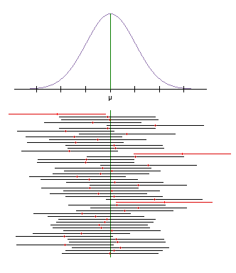
Betrouwbaarheidsintervallen
Accuraatheid
In 5% van de gevallen zal ons betrouwbaarheidsinterval niet het echte populatiegemiddelde bevatten!

Slide 14
hypothesetoetsing
Analogie met rechtspraak
Theorie
Een verdachte heeft een moord gepleegd
Hypothese H1
De verdachte is schuldig
Bewijsmateriaal
Verdict
Onschuld verwerpen
Onschuld staande houden
Nulhypothese H0
De verdachte is onschuldig
Geen alibi
Motief
DNA
…

Slide 15
hypothesetoetsing
Tweede soort vragen in inductieve statistiek: hypothesetoetsing
Theorie
Drummers zijn dommer dan gemiddelde personen
Hypothese H1
Drummers scoren lager op IQ test dan gemiddelde personen
Dataverzameling
IQ test
Gemiddelden
Toetsing
Hypothese verwerpen
Hypothese niet verwerpen
Nulhypothese H0
Drummers scoren even hoog op IQ-test als anderen

Slide 16
hypothesetoetsing
Dus: nulhypothese (onschuld) wordt verworpen als de kans klein is dat het bewijsmateriaal aanwezig zou zijn terwijl de nulhypothese klopt.
In statistiek:
Nulhypothese wordt verworpen als de kans klein is om een bepaald steekproefgemiddelde te observeren terwijl de nulhypothese klopt.
Nulhypothese wordt behouden als de kans groot is om een bepaald steekproefgemiddelde te observeren terwijl de nulhypothese klopt.

Slide 17
Nulhypothese
Theorie
Hypothese
Dataverzameling
Toetsing
Nulhypothese
We toetsen de onderzoekshypothese (of alternatieve hypothese) niet direct, maar zetten de onderzoekshypothese af tegen de nulhypothese (H0).
bv: drummers zijn minder intelligent dan gemiddelde personen (IQ = 100)
  H1: μ_{drummers} < 100
  H0: μ _{drummers} ≥ 100

Slide 18

Nulhypothese
Theorie
Hypothese
Dataverzameling
Toetsing
Nulhypothese
  Zoek bij de onderstaande onderzoeksvragen of
  onderzoekshypothesen de statistische hypothesen H0 en H1
  1. Zijn voetballers extraverter dan schakers?
  2. Voelen kinderen zich na een faalangsttraining minder angstig voor een toets dan voor de training?
  3. Besteden jongens en meisjes even veel tijd aan hun huiswerk?
  4. Halen psychologiestudenten een hogere score dan 40 op consciëntieusheid?

Slide 19

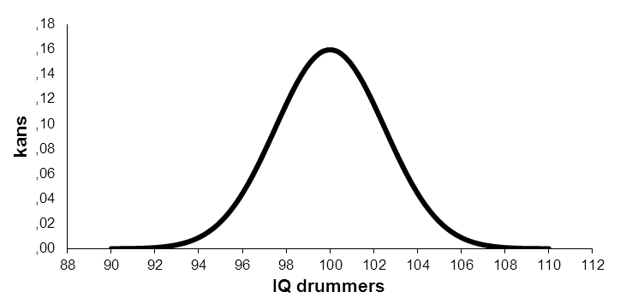
Hypothesetoetsing
Theorie
Hypothese
Dataverzameling
Toetsing
Nulhypothese
  Een onderzoeker wil de drummer-theorie toetsen en laat 36 drummers een IQ-test afleggen. Hij vindt een gemiddelde van 96 en standaarddeviatie 13.
  Dus: N = 36 ; X = 96 ; SX = 13
  Ter herinnering:
  H1: μ1 < 100
  H0: μ1 ≥ 100
  (1 = drummers)
H0

Slide 20
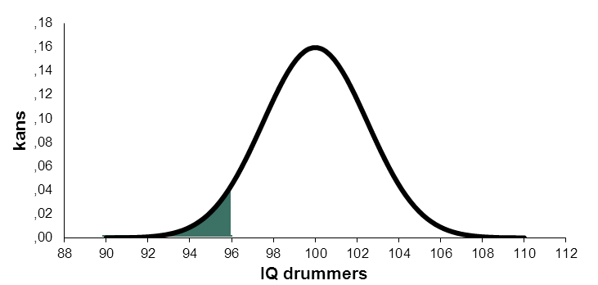
hypothesetoetsing
Theorie
Hypothese
Dataverzameling
Toetsing
Nulhypothese
Dus: kans berekenen op een gemiddelde van 96 of kleiner
bij een µ = 100 en  = 15
Stap1:
Stap 2: P(z < -1.6) = 0.0548
Groot? Klein?

Slide 21
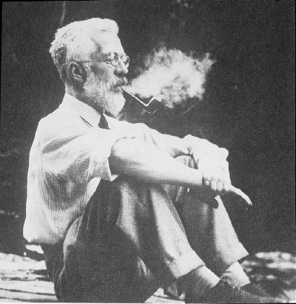
Hypothesetoetsing
Kleine kans of grote kans?
5% of 0.05
(soms 0.01)
= α (alfa)
DUS: als de gevonden kans om het
geobserveerde gemiddelde te vinden
kleiner is dan 0.05, dan verwerpen we H0.
Sir Ronald Fisher, ernstig nadenkend over hoe groot een grote kans is.

Slide 22
Hypothesetoetsing
  terug naar het voorbeeld:
  >> kans berekenen op een gemiddelde van 96 of lager bij een µ = 100 en  = 15
  We vonden: P(z < -1.6) = 0.0548
  H0 verwerpen of niet?
  >> 0.0548 is groter dan 0.05, dus H0 wordt niet verworpen!
  >> de drummers scoren niet significant lager dan gemiddelde personen.
  (oftewel: drummers zijn niet dom!)

Slide 23
Hypothesetoetsing
  We weten dat gegevens in populatie normaal verdeeld zijn met µ = 70 en σ = 12. In steekproef (N = 49) vinden we een gemiddelde van 76 met standaarddeviatie 10.
  Wijkt de steekproef significant af van de populatie?
  Hoe groot is de kans op het vinden van een gemiddelde van 76 of groter in een steekproef uit een populatie met gemiddelde van 70?
  H1: ?
  H0: ?
  Stap 1. ? Stap 2. ?

Slide 24
Hypothesetoetsing
  De variabele “hoogtevrees” is bij kinderen normaal verdeeld in de populatie met µ = 30, op een schaal van 0 – 60. We vermoeden dat kinderen van klimmers minder hoogtevrees vertonen dan andere kinderen.
  In steekproef (N = 111) vinden we een gemiddelde van 28 met standaarddeviatie 14.
  Wijkt de steekproef significant af van de populatie?

Slide 25

Huiswerk
  Een onderzoeker onderzoekt 25 blinde kinderen die les kregen samen met kinderen zonder gezichtsbeperking. De onderzoeker is benieuwd of hun gevoel van eigenwaarde kleiner is dan dat van de kinderen in het algemeen. Alle kinderen beantwoorden een aantal vragen die hun gevoel van eigenwaarde meten. De blinde kinderen krijgen een gemiddelde score van 67 op de meting van eigenwaarde. In de populatie is het gemiddelde 69 met een standaarddeviatie van 6.12. De bestudeerde variabele is normaal verdeeld in de populatie.
  Welke hypotheses moet de onderzoeker formuleren? (toets éénzijdig)
  Kan de onderzoeker besluiten dat de eigenwaarde van de kinderen met gezichtsbeperking kleiner is dan die van kinderen in het algemeen?

Slide 26
Samengevat
Om te onderzoeken of een onderzoekshypothese waar is, trekken we een steekproef, die een bepaald gemiddelde en standaarddeviatie heeft.
In theorie zijn er veel verschillende steekproeven mogelijk, vandaar de steekproevenverdeling, die alle mogelijke gemiddelden weergeeft, met hun kans op voorkomen.
Aan de hand van deze verdeling kunnen we besluiten of onze steekproef uitzonderlijk is (H1) of net niet (H0).
Als de kans om onze steekproefgegevens te observeren kleiner is dan α (.05) - volgens de verdeling die bij H0 past - menen we dat dit uitzonderlijk is en verwerpen we H0.

Slide 27
Previously on Statistiek II
In wetenschappelijk onderzoek vertrekken we vanuit een onderzoeksvraag waaruit wordt afgeleid wat de populatie is en wat de onderzoekseenheden zijn. Om die vraag te beantwoorden verzamelen we data in de vorm van steekproeven omdat de hele populatie vaak moeilijk te onderzoeken is. Die steekproeven worden volgens bepaalde regels getrokken.
Om via de verzamelde data de onderzoeksvraag te beantwoorden hebben we kansberekeningen nodig: kansen stellen ons in staat om te beslissen of een observatie heel uitzonderlijk is of eerder heel gewoon.
Om kansen te berekenen maken we gebruik van kansverdelingen: theoretische verdelingen van mogelijke waarden en bijhorende kansen van een variabele. In de psychologie wordt de normale verdeling vaak gebruikt, aangezien veel kenmerken van mensen als normaal verdeeld in de populatie worden beschouwd.
Omdat voor elk kenmerk een normale verdeling met een ander gemiddelde en standaarddeviatie geldt, is het onmogelijk om voor elke verdeling de exacte kansen te kennen. Daarom herleiden we die normale verdeling naar een standaardnormale verdeling door z-scores te berekenen. Daarna kunnen we de kansen van de z-scores aflezen uit een tabel.
Bij hypothesetoetsing gebruiken we de steekproevenverdeling van het gemiddelde als kansverdeling. Ook hier zetten we waarden (gemiddelden!) om naar z-scores. We kunnen dan beslissen of ons geobserveerde gemiddelde uitzonderlijk is of niet. Als het uitzonderlijk is – volgens de verdeling die bij H0 hoort – dan verwerpen we H0.

Slide 28
Vervolg
Hypothesetoetsing
Mogelijke fouten, kritieke waarden, één- of tweezijdig toetsen

Slide 29
Hypothesetoetsing
Tot nu toe getoetst:
  H0: µ ≥ 100 (rechtseenzijdig)
  H0: µ ≤ 100 (linkseenzijdig)
Ook mogelijk:
  >> tweezijdig toetsen (= standaard situatie)

Slide 30
Hypothesetoetsing
éénzijdig toetsen
  Maar α blijft steeds 0.05, en die wordt bij tweezijdig toetsen verdeeld over de twee richtingen; dus 0.025 langs elke kant.
  Dus het steekproefgemiddelde zal extremer moeten zijn om de nulhypothese te verwerpen!
tweezijdig toetsen
bv: H1: µ > 100
bv: H1: µ < 100
bv: H1: µ  100
0.05
0.05
0.025
0.025

Slide 31
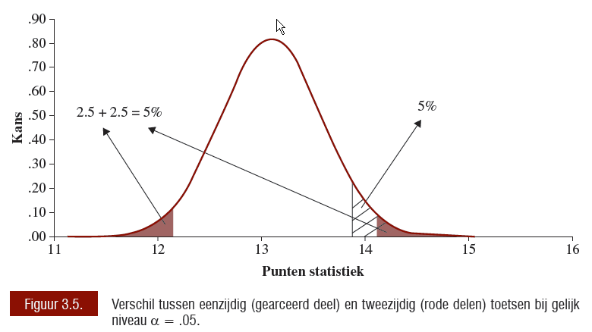
Hypothesetoetsing
Alternatief gedemonstreerd:

Slide 32
Hypothesetoetsing
Tweezijdig toetsen
  H0: µ = 100 geen richting dwz. ligt het gemiddelde
  H1: µ ≠ 100 duidelijk boven of duidelijk onder 100?
  We weten dat gegevens in populatie normaal verdeeld zijn met µ = 100 en σ = 20. In steekproef (n = 49) vinden we een gemiddelde van 106 met standaarddeviatie 18.
  -> Hoe groot is de kans op het vinden van een gemiddelde dat even ver of verder afwijkt van het populatiegemiddelde 100 dan het steekproefgemiddelde 106?
  H0 wordt verworpen als het steekproefgemiddelde té groot of té klein is in vergelijking met 100

Slide 33
Hypothesetoetsing
    H0: µ = 100
    H1: µ ≠ 100
  X = 106
  Stap 1.
  Stap 2. P (z ≥ 2.1) = 0.0179
  Let op: bij tweezijdig toetsen -> 0.0179 vergelijken met 0.025
  Maar: om α = 0.05 te behouden in rapportering doen we 0.0179*2 = 0.0358 en we vergelijken met 0.05.

Slide 34
Hypothesetoetsing
Algemene beslisregels bij hypothesetoetsing:
notatie: P_{R}(Z_{X}) = rechteroverschrijdingskans of P(Z ≥ Z_{X})
P_{L}(Z_{X}) = linkeroverschrijdingskans of P(Z ≤ Z_{X})
    H1: steekproefgemiddelde is groter dan µ
    → H0 verwerpen als P_{R}(Z_{X}) < α
    H1: steekproefgemiddelde is kleiner dan µ
    → H0 verwerpen als P_{L}(Z_{X}) < α
    H1: steekproefgemiddelde is niet gelijk aan µ
    → als X < µ wordt H0 verworpen als 2P_{L}(Z_{X}) < α
    → als X > µ wordt H0 verworpen als 2P_{R}(Z_{X}) < α

Slide 35
Eén- of tweezijdig?
vooraf kiezen!
tweezijdig
standaard!
éénzijdig
- uitgesproken richting
- eerder onderzoek

Slide 36
Eén- of tweezijdig?
De keuze kan bepalend zijn voor significantie!
  Populariteit van docenten statistiek is in populatie normaal verdeeld met µ = 100 en σ = 15.
  Onderzoekshypothese:
  door doorgedreven training en complete restyling kan de populariteitsscore stijgen (= eenzijdig).
  of:
  door doorgedreven training en complete restyling kan de populariteitsscore veranderen (= tweezijdig).
  25 docenten worden getraind. Populariteitsscore na training in deze steekproef = 105.

Slide 37
Eén- of tweezijdig?
  1. Rechtseenzijdig toetsen:
  H0: µ ≤ 100
  H1: µ > 100
  Pr (1.67) = 0.0475 = 0.048
  Is 0.048 ≤ 0.05?
  -> ja, dus verwerp H0 µ ≤ 100

Slide 38
Eén- of tweezijdig?
  2. Tweezijdig toetsen:
  H0: µ = 100
  H1: µ ≠ 100
  Pd (1.67)= 2 * Pr (1.67) = 2 * 0.0475 = 0.095
  Is 0.095 ≤ 0.05?
  -> neen, dus verwerp H0 µ = 100 niet

Slide 39

Eén- of tweezijdig?
In SPSS meestal tweezijdige overschrijdingskans!
éénzijdige overschrijdingskans nodig?
=> sig (2-tailed) / 2 en vgl met α
tweezijdige overschrijdingskans nodig?
=> sig (2-tailed) direct vgl met α

Slide 40
Kritieke waarden
Kritieke waarden en verwerpingsgebied
Tot nu toe: toetsen door de Z-waarde te berekenen en de bijhorende kans uit de tabel af te lezen. Als de kans kleiner is dan .05, verwerpen we de nulhypothese
  = toetsen via overschrijdingskansen
Ook mogelijk: toetsen door eerst de Z-waarde behorende bij .05 te zoeken (=kritieke waarde) en daarna de berekende Z-waarde hiermee te vergelijken
  = toetsen via kritieke waarde

Slide 41
Kritieke waarden
Toetsen met kritieke waarden
  H0: µ = 100
  H1: µ ≠ 100
  We weten dat gegevens in populatie normaal verdeeld zijn met µ = 100 en σ = 20. In steekproef (n = 49) vinden we een gemiddelde van 106 met standaarddeviatie 18.
  H0 verwerpen of niet?
  H0 wordt verworpen als het steekproefgemiddelde té groot of té klein is in vergelijking met 100.
  Kunnen we beslissen door z-waarde van het steekproefgemiddelde te vergelijken met de kritieke z-waarden bij α = .05.

Slide 42
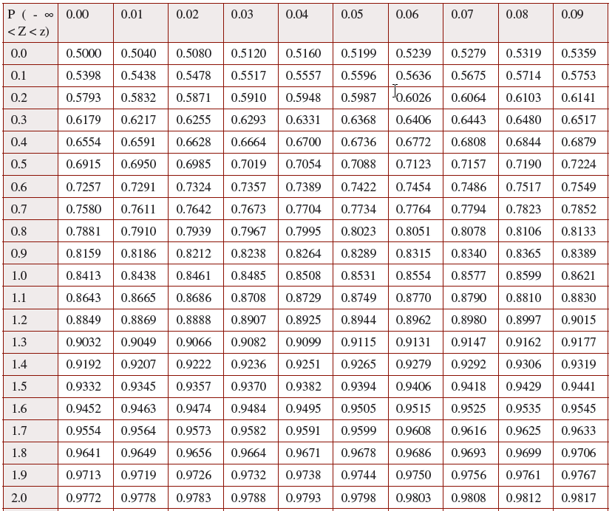
Kritieke waarden
    Dus: welke kritieke z-waarden horen bij α = 0.05 ?
    zie tabel: -1.64 en +1.64 (bij éénzijdig toetsen)
    -1.96 en +1.96 (bij tweezijdig toetsen)
  Vervolgens: X omrekenen naar z-waarde:
  En: Z_{X} vergelijken met Z_{kritiek}: 1.96 < 2.1
  Dus de z-waarde van het steekproefgemiddelde overschrijdt de kritieke waarde – nulhypothese kan verworpen worden.

Slide 43
Kritieke waarden
Rechtseenzijdig toetsen
Vb. H0: µ ≤ 100
H1: µ > 100
-> is het steekproefgemiddelde voldoende groter dan 100?
-> is P r (z x) ≤ 0.05?
ja: verwerp H0
neen: verwerp H0 niet
= toetsen via overschrijdingskansen
-> is z x ≥ 1.64?
ja: verwerp H0
neen: verwerp H0 niet
= toetsen via kritieke waarden
Pr = .05
Z = 1.64

Slide 44
Kritieke waarden
Linkseenzijdig toetsen
Vb. H0: µ ≥ 100
H1: µ < 100
-> is het steekproefgemiddelde voldoende kleiner dan 100?
-> is P l (z x) ≤ 0.05?
ja: verwerp H0
neen: verwerp H0 niet
= toetsen via overschrijdingskansen
-> is z x ≤ -1.64?
ja: verwerp H0
neen: verwerp H0 niet
= toetsen via kritieke waarden
Pr = .05
Z = -1.64

Slide 45
Kritieke waarden
Tweezijdig toetsen
Vb. H0: µ = 100
H1: µ ≠ 100
-> is het steekproefgemiddelde voldoende kleiner of groter dan 100?
-> is P d (z x) ≤ 0.05?
ja: verwerp H0
neen: verwerp H0 niet
= toetsen via overschrijdingskansen
-> is z x ≤ -1.96 of z x ≥ 1.96?
ja: verwerp H0
neen: verwerp H0 niet
= toetsen via kritieke waarden
Pr = .025
Pr = .025
Z = -1.96
Z = 1.96

Slide 46
Kritieke waarden
Overschrijdingskansen of kritieke waarden zijn dus twee methodes om hetzelfde te doen!
Het “verwerpingsgebied” bestaat dan uit alle waarden die groter zijn dan bv. 1.64 (bij rechtseenzijdig toetsen) of alle waarden die kleiner zijn dan -1.64 (linkseenzijdig toetsen). Bij tweezijdig toetsen bestaat het verwerpingsgebied uit alle waarden die kleiner zijn dan -1.96 of groter dan 1.96.
(telkens bij α = 0.05 !)

Slide 47
Onzekerheden
Zijn we daar nu helemaal zeker van?
>> Neen! Het blijft een kansberekening en er zijn fouten mogelijk:
 |  | Beslissing
 |  | H₀ verwerpen | H₀ niet verwerpen
Realiteit | H₀ is waar | Type I-fout = α | Correct aanvaarden = 1 - α
 | H₀ is niet waar | Correcte verwerping = 1 - β | Type II-fout = β

Slide 48
Onzekerheden
α = .05
.025
.025
H0 waar
“verwerp H0”
“aanvaard H0”
“verwerp H0”
H0 niet waar
β

Slide 49
Onzekerheden
α = .016
.008
.008
H0 waar
“verwerp H0”
“aanvaard H0”
“verwerp H0”
H0 niet waar
β

Slide 50
Relatie hypothesetoetsing > BI
Relatie tussen hypothesetoetsing en betrouwbaarheidsintervallen.
  H0: µ = 98
  H1: µ ≠ 98
  In een steekproef (n = 121) is het gemiddelde = 101 en de standaarddeviatie = 14. We toetsen H0 met α = 0.05
  Stap 1.
  Stap 2. P d (2.36) = 2 x P r(2.36)
  = 2 x 0.0091
  = 0.018
  Stap 3. Is 0.018 ≤ 0.05? Ja, dus we verwerpen H0

Slide 51
Relatie hypothesetoetsing > BI
Zelfde voorbeeld, maar nu is H0: µ = 99
  H0: µ = 99
  H1: µ ≠ 99
  In een steekproef (n = 121) is het gemiddelde = 101 en de standaarddeviatie = 14. We toetsen H0 met α = 0.05
  Stap 1.
  Stap 2. P d (1.57) = 2 x P r(1.57)
  = 2 x 0.0582
  = 0.1164
  Stap 3. Is 0.1164 ≤ 0.05? Neen, dus we verwerpen H0 niet

Slide 52
Relatie hypothesetoetsing > BI
Zelfde voorbeeld, 95% BI:
Betekenis van 95% BI: alle tweezijdige H0 die in het BI liggen worden niet verworpen bij α = 0.05
In casu zagen we:
H0: µ = 98 wordt verworpen (98 ligt niet in 95% BI)
H0: µ = 99 wordt niet verworpen (99 ligt wel in 95% BI)

Slide 53

Effectgrootte
Stel: onderzoek toont aan dat mannelijke fruitvliegjes meer alcohol drinken als hun seksuele avances genegeerd worden door vrouwtjes.
Significantie: p = .035 of p = .00003
Welke p-waarde suggereert het sterkste verband? In welke situatie wordt het alcoholgebruik het sterkst bepaald door de seksuele deprivatie?
>> p-waarde geeft geen indicatie van belangrijkheid van het effect.
>> effectgrootte nodig

Slide 54
Effectgrootte
Effectgrootte = indicatie van de mate waarin de onafhankelijke variabele de variatie in de afhankelijke variabele kan verklaren.
Kan uitgedrukt worden in uiteenlopende grootheden (r, d, …) maar vaak wordt r gebruikt.
Interpretatie:
  .10 < r < .30 : klein effect
  .30 < r < .50 : matig effect
  r > .50 : sterk effect
Dus:
  Significantie: “Is er een effect van seksuele deprivatie op alcoholgebruik?”
  Effectgrootte: “Hoe sterk bepaalt seksuele deprivatie het alcoholgebruik?”

Slide 55
Parametrisch vs. non-parametrisch
Vervolg: verschillende toetsen in verschillende omstandigheden
*als er meerdere steekproeven zijn
Parametrische toetsen
variabelen normaal verdeeld in populatie
Non-parametrische toetsen
geen normale verdeling vereist
(afhankelijke) variabelen gemeten op intervalniveau
steekproeven hebben gelijke varianties *
voordeel: breder inzetbaar wegens minder voorwaarden, ook bij nominale- en ordinale variabelen
nadeel: minder snel significante resultaten

Slide 56
Huiswerk
  Bij een significantieniveau van 5% is de kans om de nulhypothese ten onrechte te verwerpen
    2.5%
    5%
    95%
    97.5%
  Stel dat bij een bepaalde toets de kans om H0 ten onrechte te verwerpen 10% is. Waarop heeft de resterende 90% dan betrekking?
    Op de kans dat H0 ten onrechte niet wordt verworpen
    Op de kans dat H0 terecht wordt verworpen
    Op de kans dat H0 terecht niet wordt verworpen

Slide 57
Huiswerk
  Een onderzoekster wil nagaan of kinderen die stotteren een grotere mate van sociale angst vertonen. Ze neemt daarom de SAS-K af van een groep van 49 stotterende kinderen. Dit levert een gemiddelde angstscore op van 42. De gemiddelde normscore is 37. De standaarddeviatie van de test binnen de normgroep is gelijk aan 9.87. De scores op de SAS-K zijn normaal verdeeld in de populatie. Kan je stellen dat de groep stotterende kinderen afwijkt van de algemene norm? (toets tweezijdig)

Slide 58
Samenvatting
We zijn nooit helemaal zeker van de juistheid van onze conclusie na hypothesetoetsing: fouten zijn mogelijk, en belangrijk is dat we weten hoe groot de kans is op een fout.
Bij hypothesetoetsing kan je overschrijdingskansen gebruiken, maar net zo goed kan je de kritieke waarden berekenen die bij de overschrijdingskansen horen.
Hypotheses kunnen éénzijdig of tweezijdig getoetst worden. Eénzijdig toetsen geeft meer kans op significante resultaten, maar mag enkel toegepast worden als er een duidelijk verantwoorde richting in de hypothese zit.

